Slide 2
Bienvenido al proceso de selección 2024-2 de la Licenciatura de Negocios y Comercio Internacional de la Facultad de Contaduría y Administración en la Universidad Autónoma de Querétaro, ¿sabías que la FCA ocupa el lugar número 4 en el ranking nacional dentro de las mejores del país?, nuestra facultad se destaca por su compromiso con la investigación y la innovación en el campo de los negocios, proporcionando a los estudiantes oportunidades para participar en proyectos de investigación y obtener una comprensión profunda de los conceptos clave en el área, la FCA está comprometida con la calidad académica de sus programas, lo que representa un reto para nosotros y para ti también.
Esperamos que te sientas muy bien en la FCA, es nuestro deseo que disfrutes esta nueva etapa de tu formación profesional, emplea todo tu empeño, entusiasmo y curiosidad por aprender, recuerda que en este tiempo te pondrás a prueba en tus convicciones, harás nuevos amigos, fortalecerás tus relaciones en otro nivel, verás tu avance en la superación personal y sobre todo te prepararás para obtener un lugar en la matrícula de la carrera de tu interés.
La FCA procurará que te sientas cómodo y seguro durante este proceso de selección, te deseo el mayor de los éxitos siempre.
Pablo Rodríguez Almaraz
Coordinador LNCI

Slide 3
PROCESO DE SELECCIÓN 2024 - 2
LICENCIATURA DE NEGOCIOS Y COMERCIO INTERNACIONAL
Procedimiento de acceso a curso propedéutico

Slide 4
Paso 1
Accede al link http://propedeuticos.uaq.mx/moodle/

Slide 5
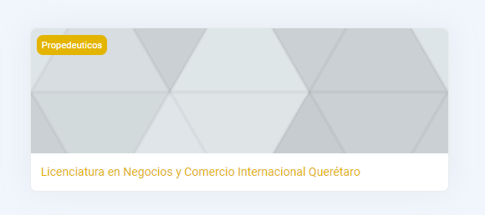
Encontrarás los cursos disponibles para ti
Da click en el curso de la Licenciatura en Negocios y Comercio Internacional

Slide 6
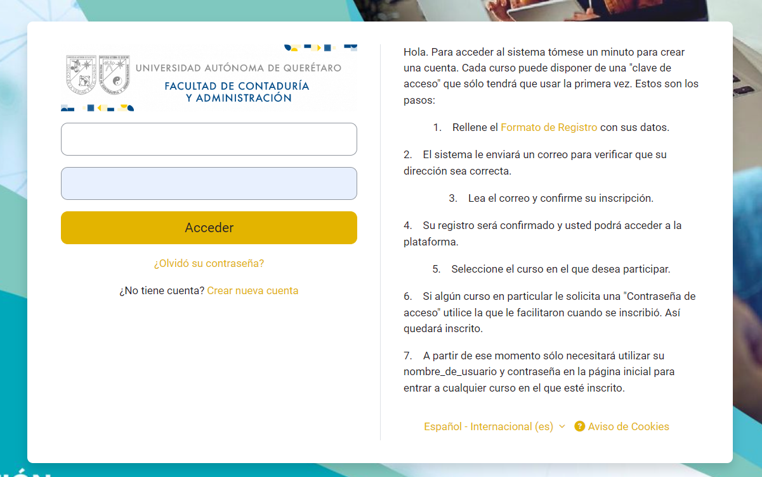
Paso 2 Crea una cuenta nueva para acceder
Completa el formato de registro dando click aquí

Slide 7
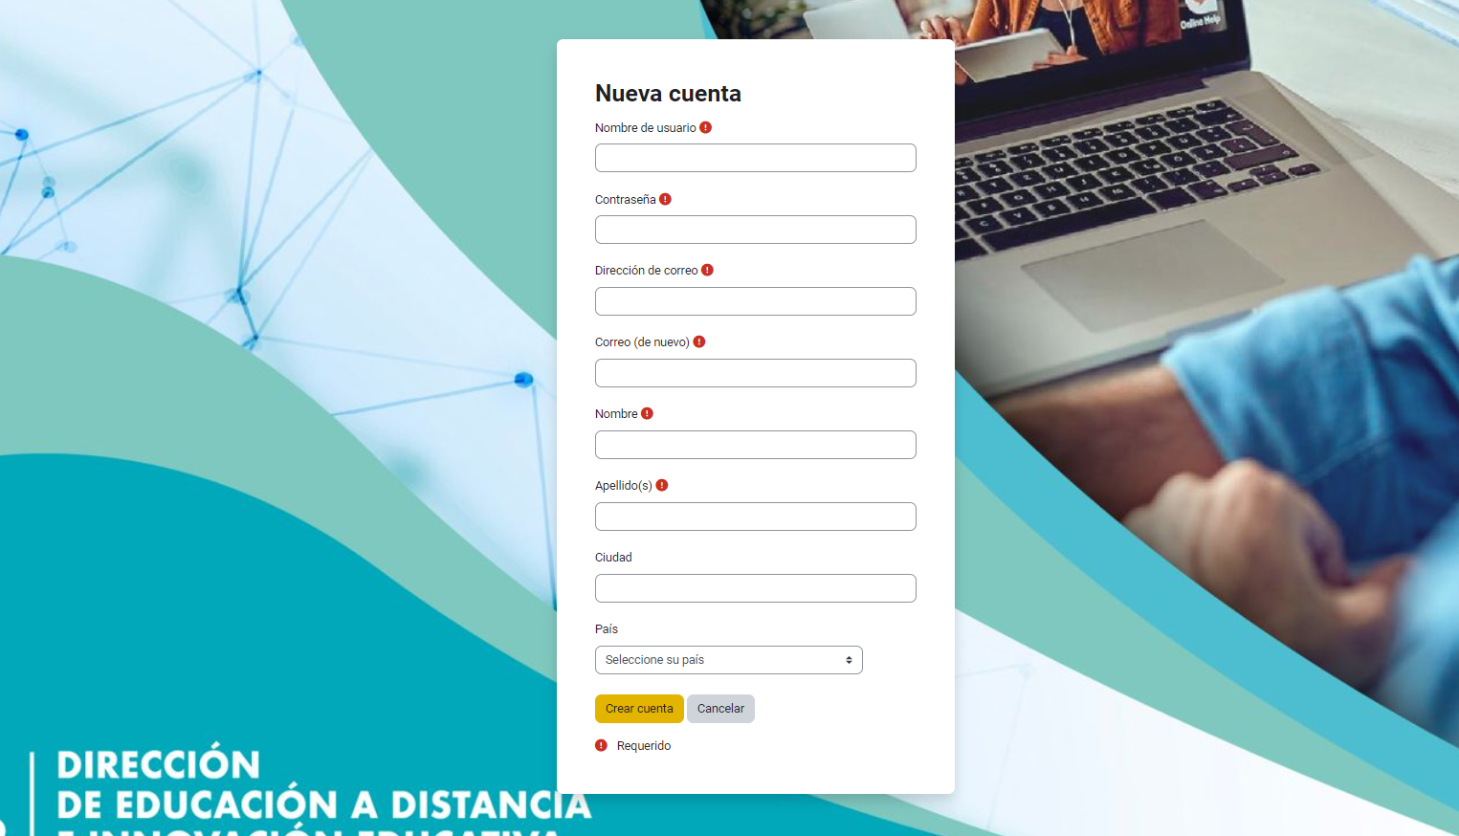
Paso 3 Para crear una ¨nueva cuenta¨, debes llenar el formato con tus datos completos
Nombre de usuario acepta solo letras minúsculas
LNCI2024-2
Utiliza como contraseña
LNCI2024-2
Registra tu nombre completo tal como aparece en tu acta de nacimiento.
NO uses abreviaturas y escribe tus dos apellidos
Para concluir da click en Crear cuenta

Slide 8
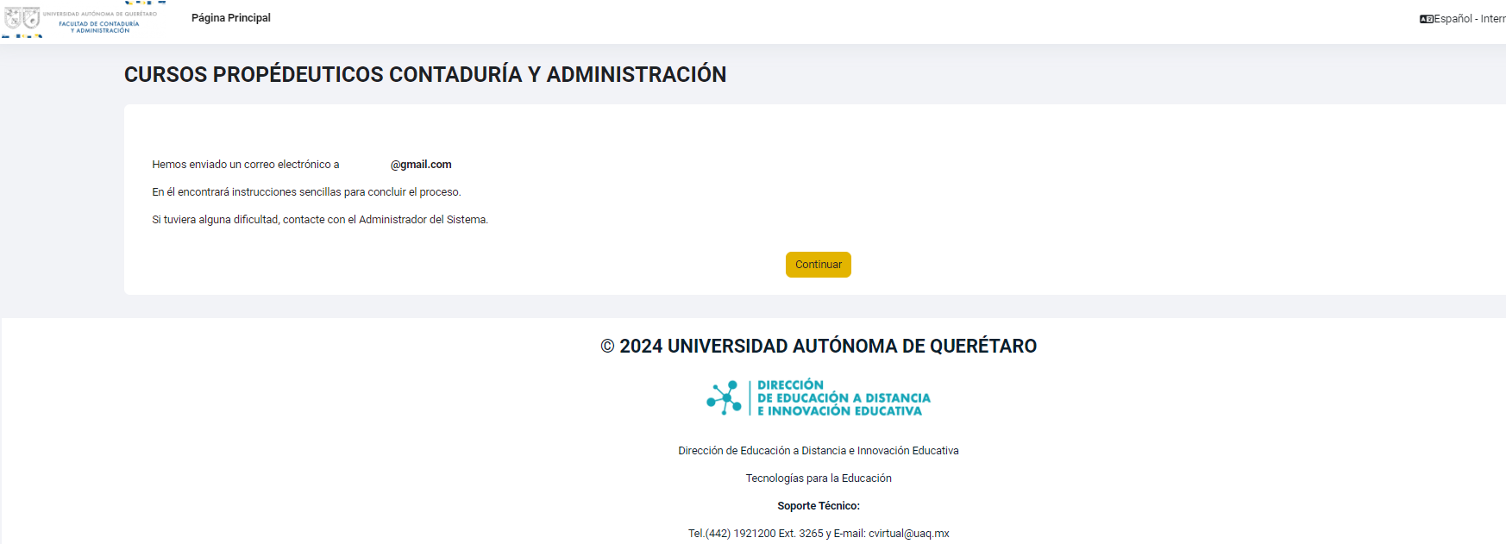
Paso 4 Confirma el acceso a tu cuenta, sigue las instrucciones del correo
Si no te llega el correo o se te presenta alguna dificultad en el proceso de registro, comunícate a soporte técnico

Slide 9
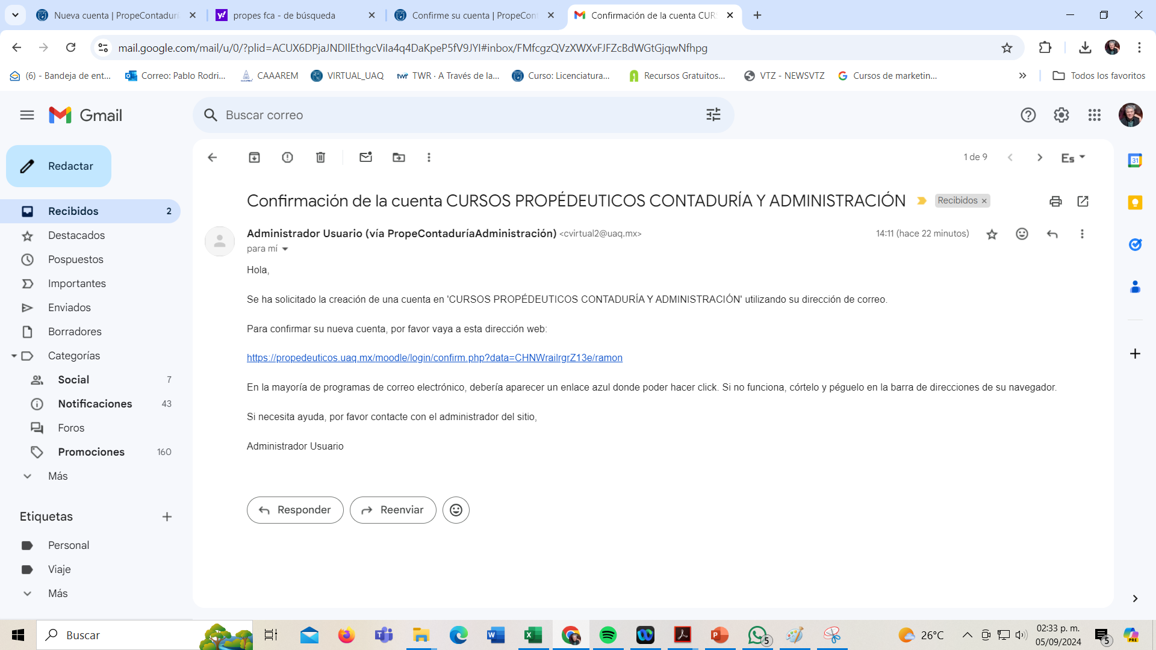
Paso 5 El sistema generará un correo de confirmación como este
Paso 6 Confirma el acceso a tu cuenta, siguiendo las instrucciones del correo

Slide 10
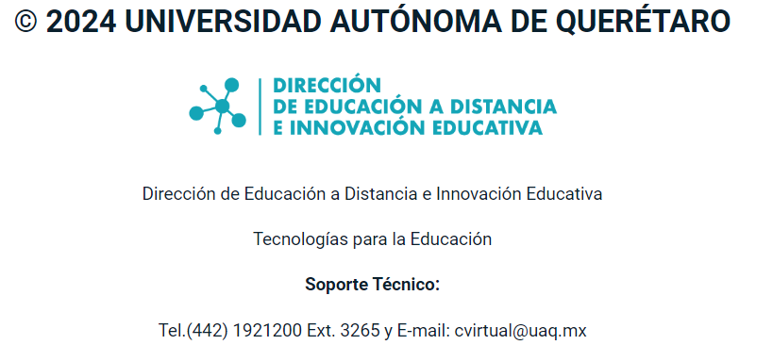
Para cualquier pregunta sobre el acceso a la plataforma, problemática para el registro o para tu matriculación comunícate a:
Si en un lapso de 48 horas no recibes el correo de confirmación, intenta ingresar a la plataforma virtual con el usuario y contraseña que registraste
Tel. (442) 192 12 00 Ext 3265 E-mail: cvirtual@uaq.mx
Horario: lunes a viernes de 9:00 a 14:00 hrs

Slide 11
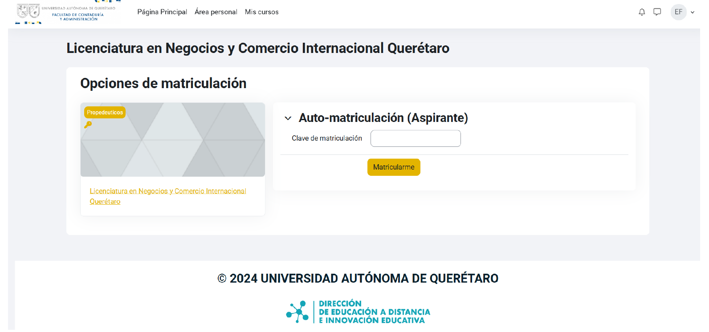
Paso 7
Solo coloca la contraseña del curso y da click en matricularme del botón amarillo y accederás directamente al curso propedéutico LNCI FCA
LNCI2024-2

Slide 12
Paso 8 Ahora puedes comenzar el curso propedéutico

Slide 13
INFORMACIÓN IMPORTANTE

Slide 14
Desarrollo del curso propedéutico
Módulos | Consulta de material | Evaluación
MÓDULO 1 | Del 23 de septiembre al 27de septiembre | Sábado 28 de septiembre
MÓDULO 2 | Del 30 de septiembre al 4 de octubre | Sábado 5 de octubre
MÓDULO 3 | Del 7 de octubre al 11 de octubre | Sábado 12 de octubre
MÓDULO 4 | Del 14 de octubre al 18 de octubre | Sábado 19 de octubre
Dudas o comentarios
Pablo Rodriguez Almaraz
Email: pablo.rodriguez@uaq.mx
442 1921200 Ext. 5251

Slide 15
NOTAS IMPORTANTES
A. El curso propedéutico no es una preparación para el examen EXCOBA
El promedio total del proceso de selección
se compone de la siguiente manera:
Propedéutico 30% + EXCOBA 70% = 100%
Aspirantes que no entreguen los requisitos de ingreso publicados en:
www.uaq.mx/docpropes
NO tendrán derecho al Examen de Competencias Básicas EXCOBA
C. Los Aspirantes que no sean aceptados no tienen derecho a reembolso del costo de la ficha.
D. De ser seleccionado en el proceso tu inscripción en la Licenciatura de Negocios y Comercio Internacional será como alumno presencial .

Slide 17
Evaluación del Idioma Inglés
IMPORTANTE
Toma una foto y/o captura de pantalla del resultado obtenido para cualquier aclaración
Al final del examen el aspirante conocerá el resultado de su evaluación automáticamente.

Slide 18
Información EXCOBA
La convocatoria para el examen de competencias básicas EXCOBA se publica aproximadamente durante el mes de noviembre en www.uaq.mx con el nombre:
¨Convocatoria para el Proceso de Selección y
Admisión ciclo escolar Enero - Junio 2025 - 1¨
En la convocatoria se especifica:
Precio del examen,
Procedimiento para acceder,
Fecha, hora y lugar de la aplicación, y
Número de FOLIO que necesario para su presentación.
GUÍA / TEMARIO:
https://dsa.uaq.mx/convocatorias/Instructivo-EXCOBA-UAQ.pdf

Slide 19
Presentar identificación con fotografía.
Número de FOLIO que generado cuando te inscribirse al EXCOBA.
Requisitos para ingresar al examen EXCOBA

Slide 20
15% Curso Propedéutico
15% Evaluación del Idioma Inglés
70% Examen de Competencias
Básicas (EXCOBA)
Ponderación
Criterios para el proceso de selección
LNCI 2024 - 2

Slide 21
El sábado 21 septiembre de 2024 se impartirán dos platicas vía teams relacionadas con el proceso de registro y fechas de examen.
Las sesiones serán en dos horarios
a las 9:00 a 10:00 y de
11:00 a 12:00 horas

Slide 22
Los resultados de los aspirantes aceptados a nuevo ingreso se publicarán en la página oficial de la Universidad Autónoma de Querétaro:
www.uaq.mx

Slide 23
Dra. Silvia Lorena Amaya Llano
Rectoria
Dr. Omar Bautista Hernández
Director
Dr. Claudia Cintya Peña Estrada
Secretaría Académica
Dr. Jocelyn Vieyra Sánchez
Secretaría Administrativa
M. en C. Hilda Martha Vega Huerta
Coordinación de Proceso de Selección
Alumnos de Nuevo Ingreso F.C.A.
PÁGINA DE LA UNIVERSIDAD
www.uaq.mx
PÁGINA DE LA FACULTAD
www.fca.uaq.mx

